Slide 1
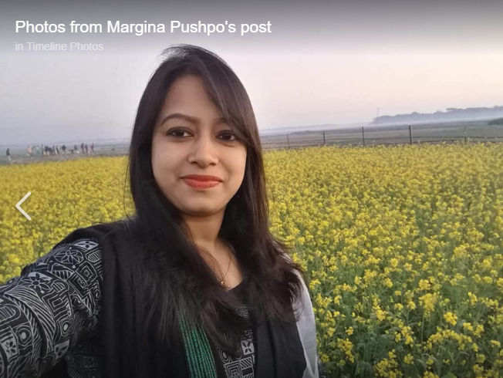
সবাইকে শুভেচ্ছা

Slide 2
শিক্ষক পরিচিতি
মর্জিনা পুষ্প
সহকারি শিক্ষক
রেলওয়ে সরকারি প্রাথমিক বিদ্যালয়
সদর ,কিশোরগঞ্জ।

Slide 3
পাঠ পরিচিতি
বিষয়ঃবাংলা
শ্রেণিঃ২য়
পাঠঃকাজের আনন্দ
পাঠ্যাংশঃ মৌমাছি…সময় তো নাই
সময়ঃ৪০ মিনিট
তারিখঃ২১/ ১/২০২০

Slide 4
শিখনফল
শোনাঃ ২.১.২-কবিতা শুনে বুঝতে পারবে
১.২.১,১.৩.১ ,১.৩.৩,.
বলাঃ ২.২.২.কবিতার বিষয়ে প্রশ্নের উত্তর বলতে পারবে।
১.১.২, ১.৩.২,,৩.১.২, ৪.১.১.
পড়া 2.২.২.- প্রমিত উচ্চারনে কবিতাটি আবৃত্তি করতে পারবে।১.৪.১,১.৪.২,১, ১.৫.১.
লেখাঃ১.৪.১-যুক্তব্যঞ্জন ভেঙ্গে লিখতে পারবে।
১.৪.২, ১.৫.১ ,১.৬.১।

Slide 5
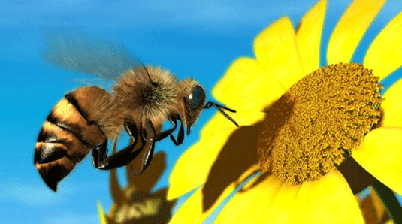
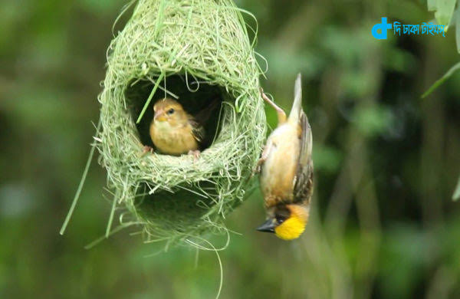
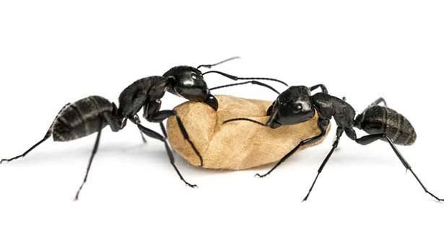
এসো কিছু ছবি দেখি
মৌমাছি
পাখির বাসা
পিপীলিকা

Slide 6
পাঠ ঘোষনা
আজকের পাঠ
কবিতা
কাজের আনন্দ

Slide 7
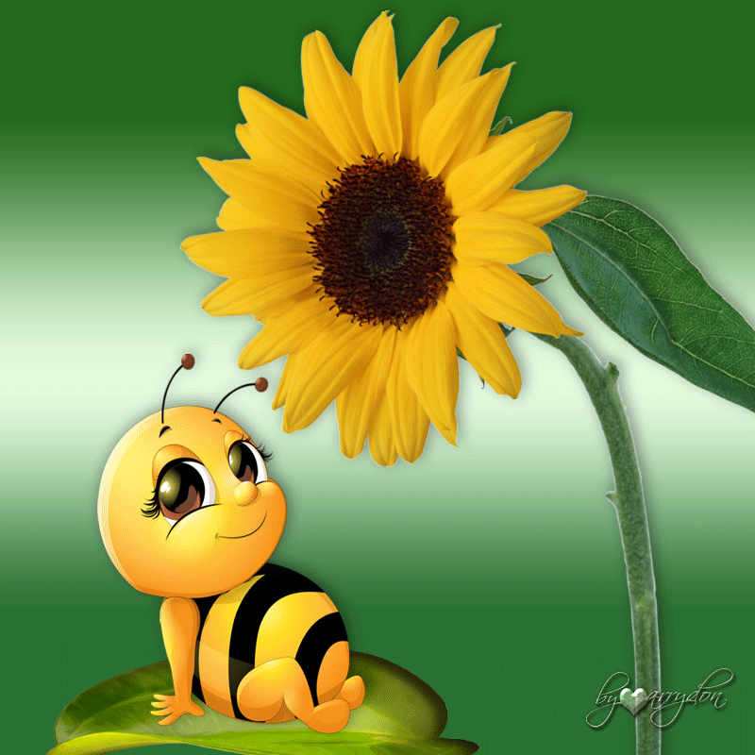
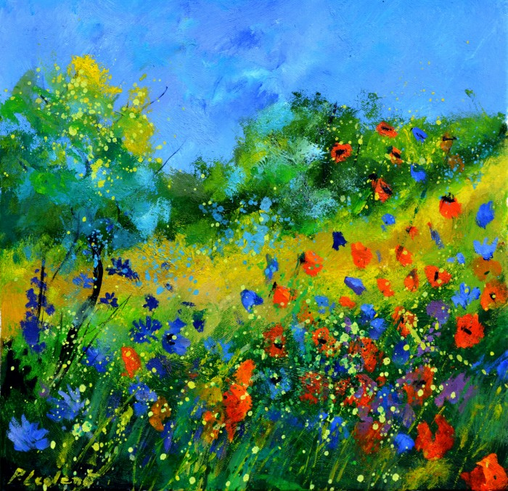
পাঠ উপস্থাপন

Slide 8
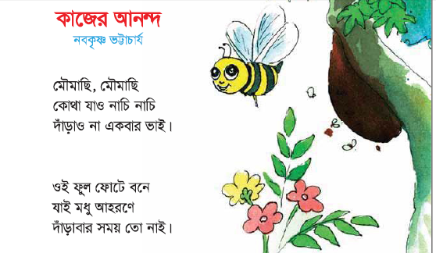
আদর্শ পাঠ
পাঠ্য বইয়ের পৃষ্ঠা ৬৬ বের কর

Slide 9
মৌমাছি, মৌমাছি
কোথা যাও নাচি নাচি
দাঁড়াও না একবার ভাই

Slide 10
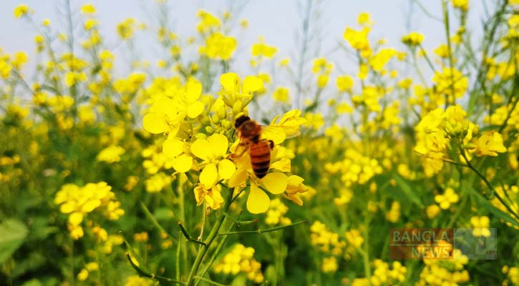
ওই ফুল ফোটে বনে
যাই মধু আহরণে
দাঁড়াবার সময় তো নাই।

Slide 11
নতুন শব্দ খুঁজে বের কর
আহরণ
বনে
কোথা
নাচি

Slide 12
শব্দার্থ
আহরণ
যোগাড়

Slide 13
ছোট দলের কাজ
দল গোলাপ
প্রশ্ন উত্তর মুখে বলি ও লিখি
মৌমাছি কোথা যায়?
মৌমাছি কি কাজ করে?
মৌমাছি ফুল ফোটা বনে যায়
মৌমাছি মধু আহরণ করে

Slide 14
খালি জায়গায় শব্দ বসিয়ে বাক্য তৈরি করা
শিখবে
কোথা …...... নাচি নাচি
ফুল
ঐ ……ফোটে বনে
যাও
দল মৌমাছি

Slide 15
মূল্যায়ন
কবিতার এলোমেলো লাইনগুলো সঠিক ভাবে সাজিয়ে লিখ
যাই মধু আহরণে
দাঁড়াও না একবার ভাই
ওই ফুল ফোটে বনে
কোথা যাও নাচি নাচি
দাঁড়াবার সময় তো নাই
মৌমাছি, মৌমাছি

Slide 16
সৃজনশীল কাজ
প্রত্যেকে মৌমাছি এবং ফুলের ছবি এঁকে নিয়ে আসবে।

Slide 17
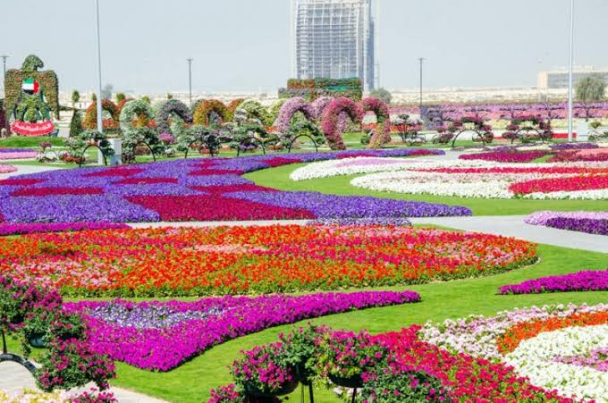
সবাইকে ধন্যবাদ

